Slide 1
PERFORMANCE PEV ET PFA 2010
EQUIPE ANV-SSP

Slide 2
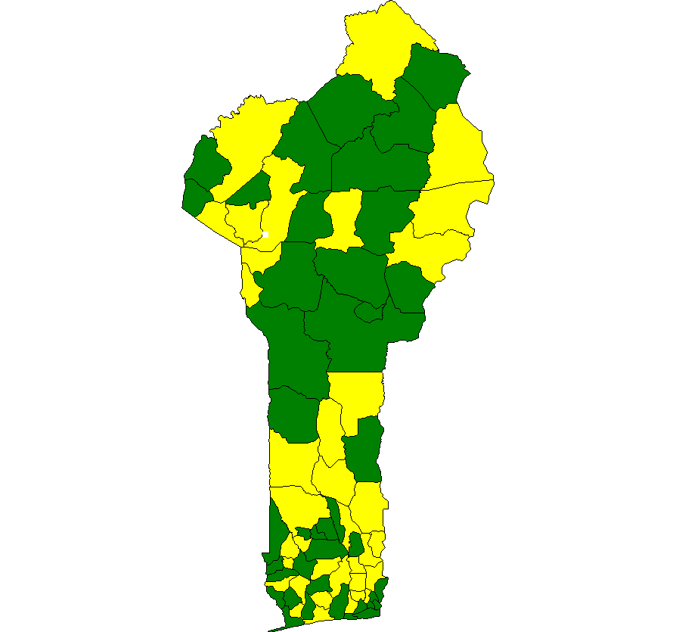
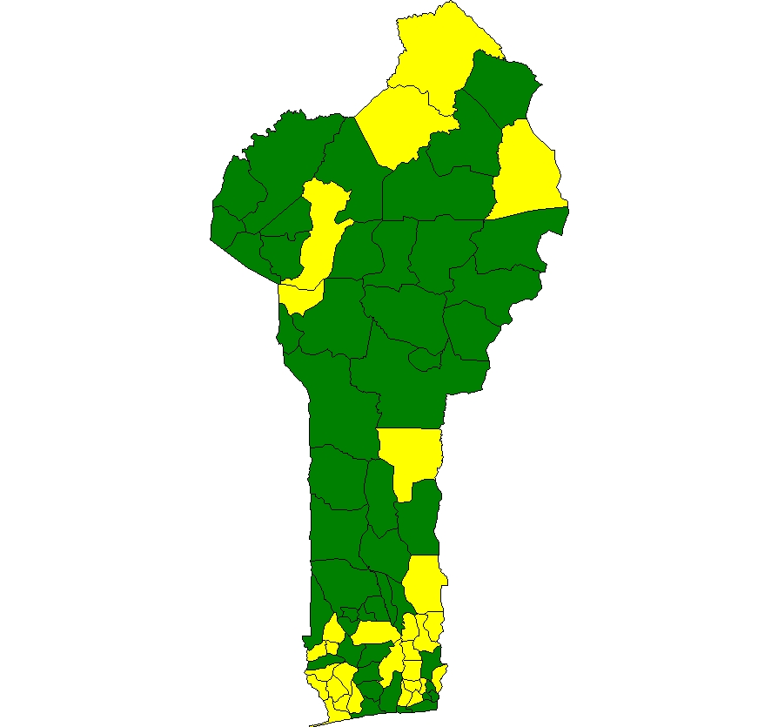
PEV DE ROUTINE: POLIO3/DTCHEPB+Hib3 : 2009/2010
PERFORMANCE DU PEV EN 2010
2010
2009
COUV: > à 93%
48 Communes: CV > 93%
29 Communes: CV entre
50% et 93%
41 Communes: CV > 93%
36 Communes: CV entre
50% et 93%
COUV : 50% à 93%
COUV: < à 50%

Slide 3
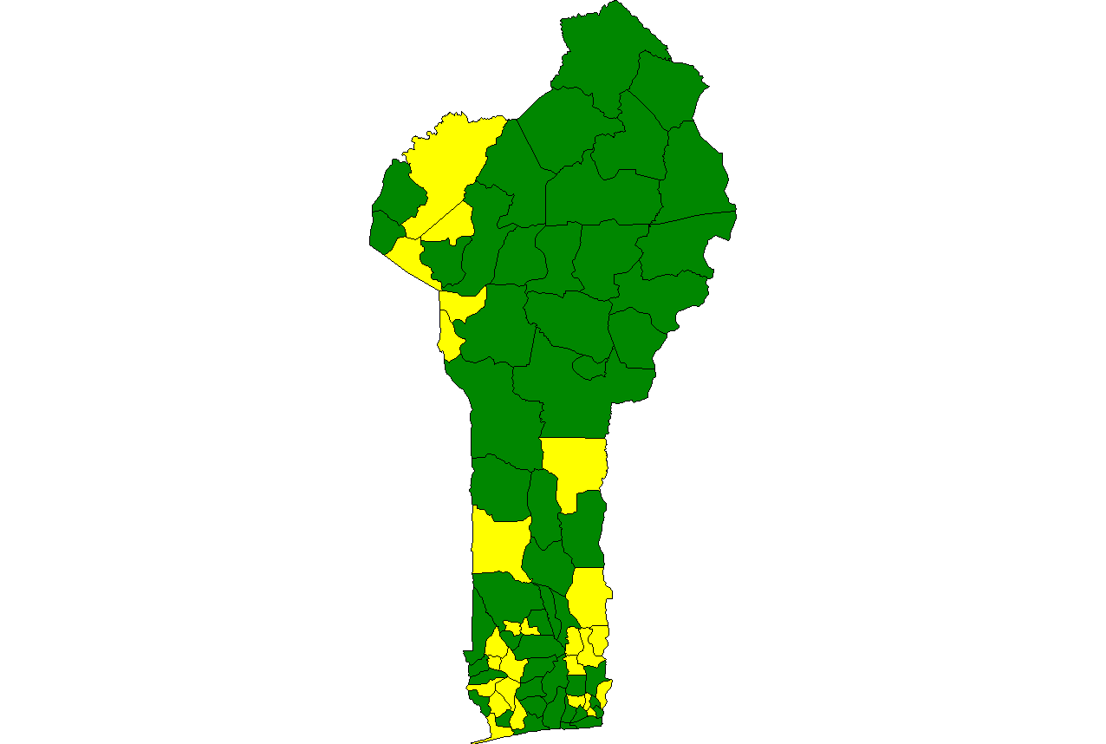
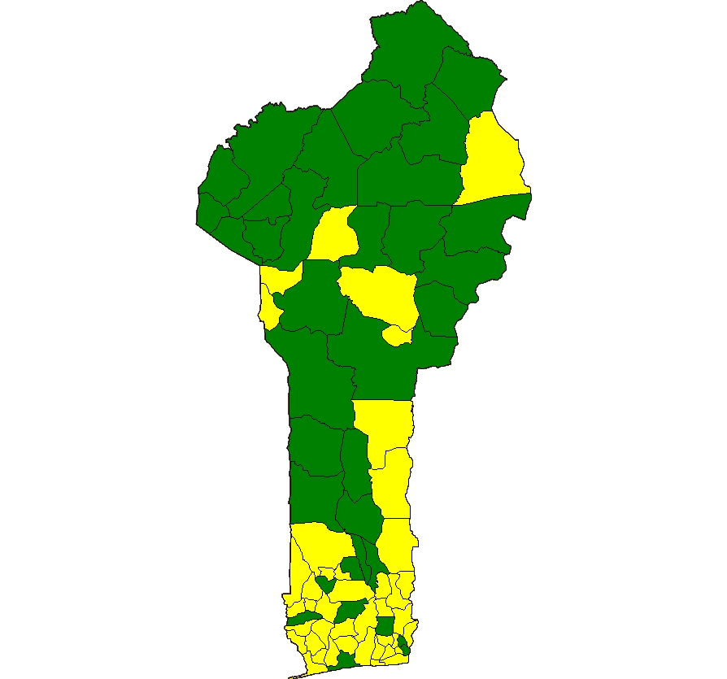
PERFORMANCE DU PEV EN 2010
PEV DE ROUTINE: VAR : Novembre, 2009/2010
2009
2010
51 Communes: CV > 93%
26 Communes: CV entre
50% et 93%
COUV: > à 93%
34 Communes: CV > 93%
43 Communes: CV entre
50% et 93%
COUV : 50% à 93%
COUV: < à 50%

Slide 4
EVOLUTION DES COUVERTURES VACCINALES DE 1990 À 2011 AU BÉNIN
Figure : évolution des couvertures vaccinales de 1990 à 2011 au Bénin

Slide 5
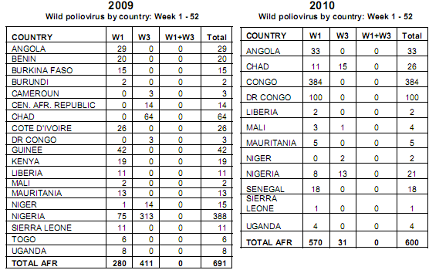
CAS DE POLIO VIRUS SAUVAGE 2009/2010 EN AFRIQUE

Slide 6
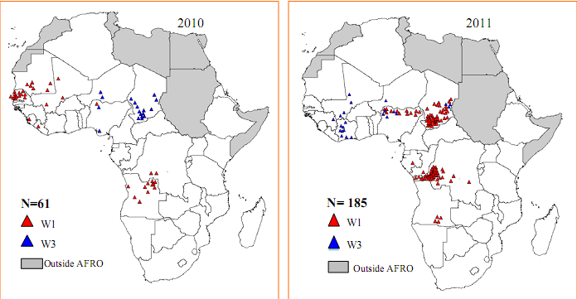
DISTRIBUTION DES CAS DE PVS REPORTÉS DANS LA RÉGION AFRICAINE EN 2010 ET 2011 DE LA S1-S25

Slide 7
PERFORMANCE SURVEILLANCE PFA AU BENIN 2010

Slide 8
TAUX DE PFA NON POLIO 2010 PAR DÉPARTEMENT

Slide 9
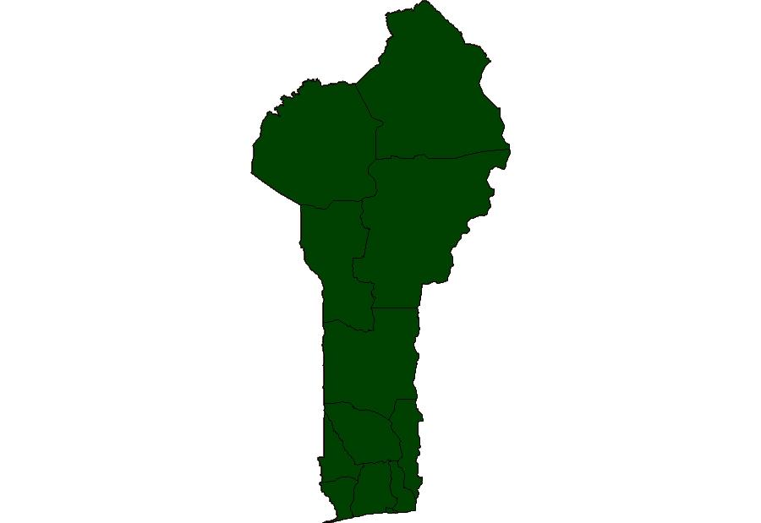
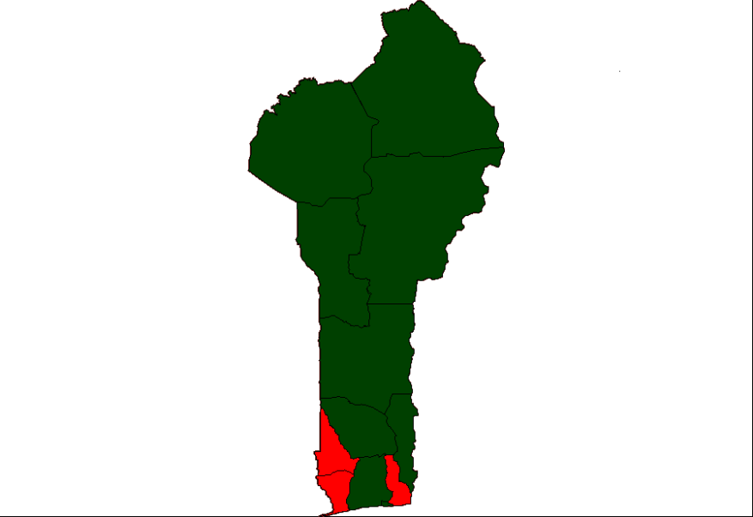
CAS DE PFA NON POLIO RAPPORTÉS PAR DÉPARTEMENT 2009/2010
2009
2010
Taux de PFA NP: > à 2 pour 100 000
Taux de PFA NP: < à 2 pour 100 000

Slide 10
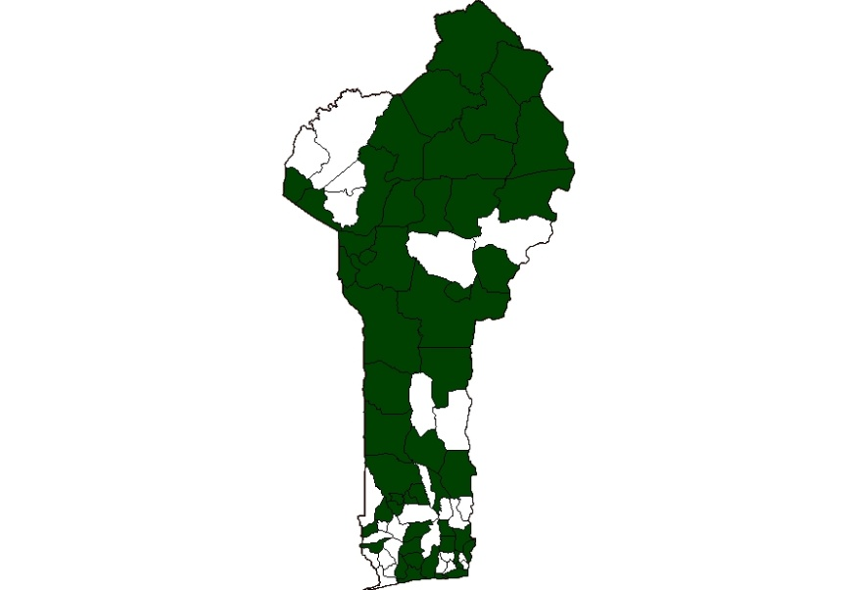
CAS DE PVS AU BÉNIN 2009/2010
2009
2010
Cas PVS
Commune n’ayant notifié
aucun cas de PFA
Commune ayant notifié
au moins 1 cas de PFA

Slide 11
PERFORMANCE SURVEILLANCE PFA AU BENIN JUIN 2011

Slide 12
PERFORMANCES DE LA SURVEILLANCE DES PFA AU BENIN : JUIN 2011
 | Estimat. | Nb de cas |  |  | Cas de PFA avec
 | 2011 | de PFA | Nb de cas | Taux de | 2 éch. de selles
DEPARTEMENTS | <15 ans | attend. | de PFA | PFA | dans les 14 j
 | (millions) | par an | notifiés | non polio | (0-14j) | %
ATACORA | 345 847 | 7 | 8 | 4.6 | 8 | 100%
DONGA | 220 357 | 4 | 3 | 2.7 | 2 | 67%
ATLANTIQUE | 504 643 | 10 | 4 | 1.6 | 3 | 75%
LITTORAL | 418 667 | 8 | 3 | 1.4 | 3 | 100%
ALIBORI | 328 018 | 7 | 3 | 1.8 | 3 | 100%
BORGOU | 455 851 | 9 | 7 | 3.1 | 7 | 100%
COUFFO | 330 216 | 7 | 1 | 0.6 | 1 | 100%
MONO | 226 636 | 5 | 1 | 0.9 | 1 | 100%
OUEME | 460 006 | 9 | 2 | 0.9 | 2 | 100%
PLATEAU | 256 271 | 5 | 4 | 3.1 | 4 | 100%
COLLINES | 337 353 | 7 | 3 | 1.8 | 3 | 100%
ZOU | 377 659 | 8 | 6 | 3.2 | 5 | 83%
TOTAL BENIN | 4261525 | 85 | 45 | 2.1 | 42 | 93%

